Slide 1
Tra cứu Luật An toàn, vệ sinh lao động bằng NLP tiếng Việt
Đồ án môn Máy học · GVHD: Thầy Cáp Phạm Đình Thăng · Nhóm: <tên thành viên>
• Bài toán: câu hỏi đời thường → nhóm quy định → Điều luật cụ thể
• Luật 84/2015/QH13, văn bản hợp nhất 14/VBHN-VPQH (2024), phạm vi Điều 1–62
• Cốt lõi Machine Learning: phân loại văn bản 8 lớp, so sánh 4 mô hình

Slide 2
Bối cảnh & kiến trúc hai giai đoạn
• Người lao động hỏi bằng ngôn ngữ đời thường, không nhớ số Điều, Khoản
• Tìm kiếm từ khóa chính xác: dễ không ra kết quả hoặc ra quá nhiều
• Giai đoạn 1 (ML): TF-IDF + bộ phân loại → 1 trong 8 nhóm quy định
• Giai đoạn 2 (IR): cosine similarity giữa câu hỏi và các Điều trong nhóm → Top-k Điều luật
• Không dùng LLM/API bên ngoài để trả lời: toàn bộ là mô hình học máy truyền thống

Slide 3
Hệ thống 8 lớp nhãn
Mỗi Điều thuộc đúng 1 lớp; nhãn câu hỏi suy ra từ Điều trả lời trực tiếp
Lớp | Mã | Nội dung | Số Điều
C0 | QUY_DINH_CHUNG | Quy định chung, quyền và nghĩa vụ | 12
C1 | BIEN_PHAP_PHONG_NGUA | Biện pháp phòng ngừa, cải thiện điều kiện làm việc | 15
C2 | PHUONG_TIEN_BAO_HO | Phương tiện bảo vệ cá nhân | 1
C3 | SUC_KHOE_BOI_DUONG | Khám sức khỏe, bệnh nghề nghiệp, bồi dưỡng hiện vật | 4
C4 | KHAI_BAO_DIEU_TRA | Khai báo, điều tra, thống kê tai nạn/sự cố | 4
C5 | CHE_DO_BOI_THUONG | Bồi thường, trợ cấp tai nạn lao động | 3
C6 | HUAN_LUYEN_ATLD | Huấn luyện an toàn, vệ sinh lao động | 1
C7 | BAO_HIEM_TNLD | Bảo hiểm tai nạn lao động, bệnh nghề nghiệp (Quỹ BHXH chi trả) | 22

Slide 4
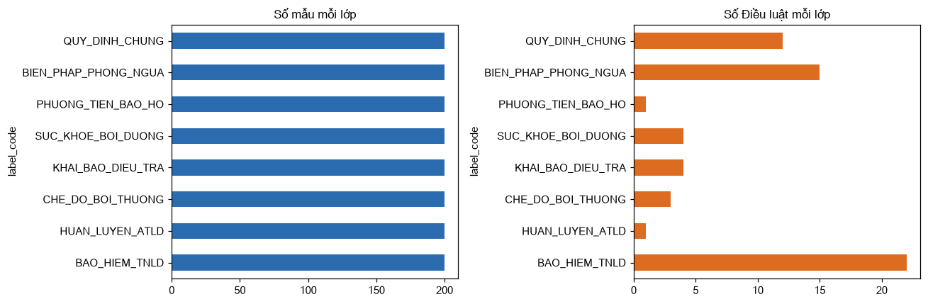
Dữ liệu
1600 câu hỏi · 320 câu gốc × 5 văn phong · 29 câu hỏi thật
• Synthetic do LLM (Claude) sinh từ nội dung Điều luật: 40 câu gốc/lớp, 5 văn phong; nhãn suy từ Điều, kiểm bằng validator
• Cân bằng lớp: 200 mẫu mỗi lớp
• Chia theo nhóm câu gốc (StratifiedGroupKFold): train 1140 · val 230 · test 230
  – Mọi paraphrase của một câu gốc nằm cùng 1 tập → không rò rỉ
• Test thật: 29 câu của người dân trên chinhsachonline.chinhphu.vn, nhãn (LLM gán, nhóm review dòng chưa chắc) theo Điều mà Bộ trả lời viện dẫn

Slide 5
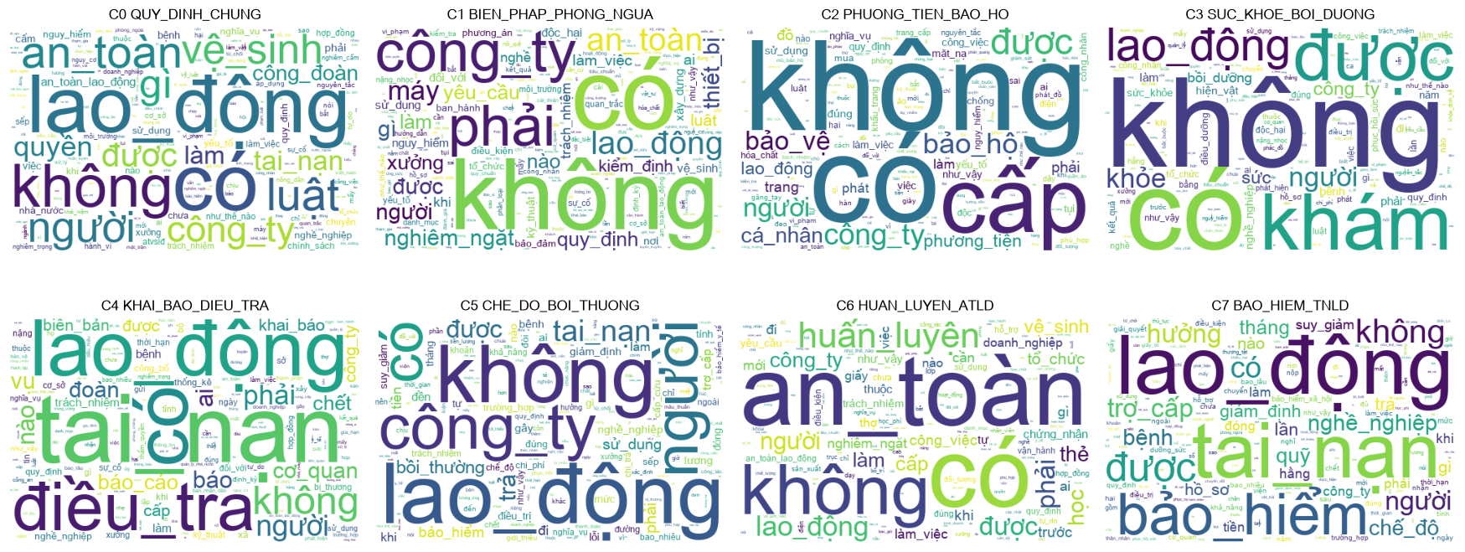
EDA & tiền xử lý
• NFC, chữ thường, bỏ URL/ký tự đặc biệt
• Tách từ underthesea: bảo hộ lao động → bảo_hộ_lao_động
• Lọc stopwords, giữ từ phủ định (không, chưa, cấm, được)
• TF-IDF (1,2)-gram, sublinear_tf, min_df=2
• Vectorizer nằm trong Pipeline: fit chỉ trên train

Slide 6
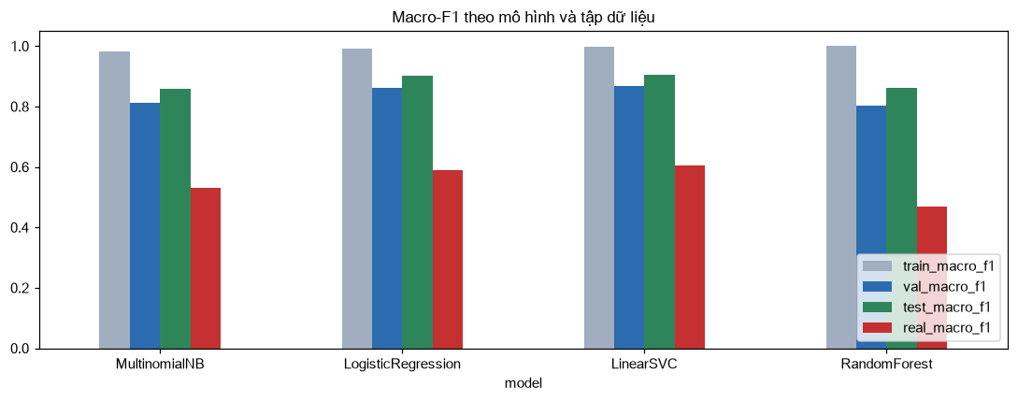
So sánh 4 mô hình
GridSearchCV + StratifiedGroupKFold(5), tối ưu Macro-F1; chọn theo validation
Mô hình | CV F1 | Train F1 | Val F1 | Test F1 | Thật F1
Naive Bayes | 78.0% | 98.3% | 81.2% | 86.0% | 53.0%
Logistic Reg. | 83.6% | 99.0% | 86.1% | 90.3% | 58.9%
LinearSVC | 82.8% | 99.9% | 86.9% | 90.5% | 60.5%
Random Forest | 81.7% | 100.0% | 80.2% | 86.2% | 47.0%
Tốt nhất: LinearSVC (val Macro-F1 86.9%)

Slide 7
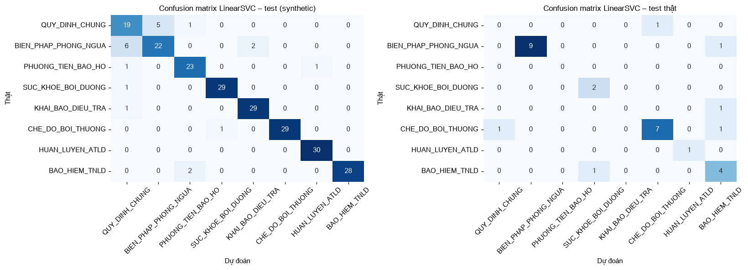
Ma trận nhầm lẫn
LinearSVC · test synthetic và câu hỏi thật

Slide 8
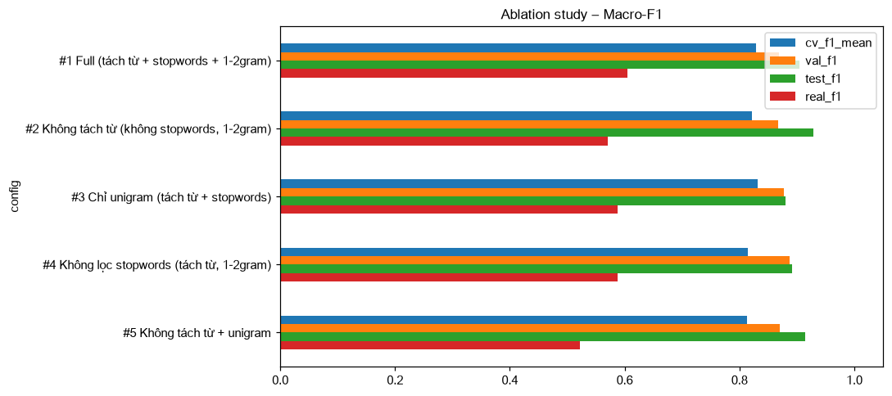
Ablation study
LinearSVC · mỗi cặp chỉ khác 1 yếu tố
Cấu hình | CV F1 ± std | Test F1 | Thật F1
#1 Full (tách từ + stopwords + 1-2gram) | 82.8% ± 6.6 | 90.5% | 60.5%
#2 Không tách từ (không stopwords, 1-2gram) | 82.2% ± 6.0 | 92.9% | 57.1%
#3 Chỉ unigram (tách từ + stopwords) | 83.2% ± 5.3 | 88.1% | 58.8%
#4 Không lọc stopwords (tách từ, 1-2gram) | 81.4% ± 7.0 | 89.2% | 58.8%
#5 Không tách từ + unigram | 81.3% ± 5.8 | 91.4% | 52.2%

Slide 9
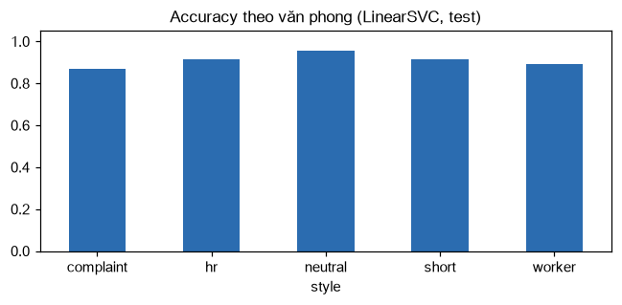
Phân tích lỗi
• Cặp hay nhầm nhất (4 mô hình, test):
  – BIEN_PHAP_PHONG_NGUA -> QUY_DINH_CHUNG: 30 lần
  – QUY_DINH_CHUNG -> BIEN_PHAP_PHONG_NGUA: 13 lần
  – KHAI_BAO_DIEU_TRA -> QUY_DINH_CHUNG: 11 lần
  – BIEN_PHAP_PHONG_NGUA -> KHAI_BAO_DIEU_TRA: 6 lần
• Accuracy theo văn phong: complaint 87.0%, hr 91.3%, neutral 95.7%, short 91.3%, worker 89.1%
• Câu hỏi thật dài ~127 âm tiết, nhiều bối cảnh và dẫn chiếu Nghị định → domain shift

Slide 10
Tra cứu Điều luật (giai đoạn 2)
Chỉ số | Test synthetic | Câu hỏi thật
Oracle Top-1 | 82.2% | 65.5%
End-to-end Top-1 | 75.2% | 55.2%
No-filter Top-1 | 61.7% | 44.8%
Oracle Top-3 | 99.1% | 96.5%
End-to-end Top-3 | 90.4% | 75.9%
No-filter Top-3 | 83.5% | 79.3%
Oracle Top-1 (lớp nhiều Điều) | 76.6% | 64.3%
• Oracle: biết đúng lớp → đo riêng retrieval
• End-to-end: dùng lớp dự đoán
• No-filter: tìm trên cả 62 Điều (baseline)
• Demo: streamlit run app.py

Slide 11
Kết luận & hướng phát triển
• Pipeline hoàn chỉnh: corpus 93 Điều (2024) → 1600 câu hỏi → 4 mô hình → ablation → tra cứu → demo
• LinearSVC tốt nhất; chia theo nhóm câu gốc để số liệu không bị thổi phồng
• Hạn chế: dữ liệu huấn luyện synthetic, test thật nhỏ, chưa xử lý câu nhiều ý / ngoài phạm vi, chưa có mức phạt
• Hướng phát triển: thêm dữ liệu thật + kappa, multi-label, Đ63–93 và Nghị định, NĐ 12/2022 mức phạt, PhoBERT

Slide 12
Cảm ơn thầy và các bạn đã lắng nghe
Hỏi & đáp

